Slide 1


تعليم كوم - Education com
بسم الله الرحمن الرحيم
السلام عليكن ورحمة الله وبركاته
http://www.education-sa.com/forum/

Slide 2
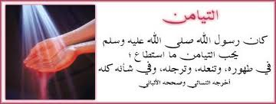

Slide 3
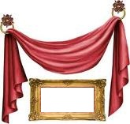
الدرس السابع والعشرون
أنظمة
الحضارة الإسلامية ج2

Slide 4
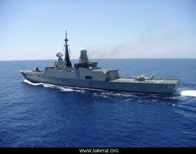
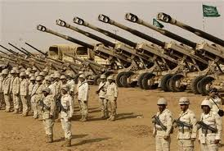
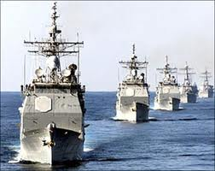
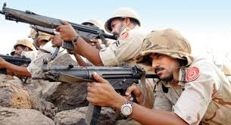
الجيش ....و....الاسطول

Slide 5
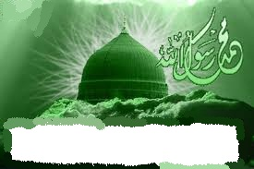
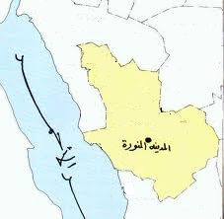
أول جيش جهزه كان في المدينة المنورة
الدفاع عن الإسلام والمسلمين ضد المشركين
الانضمام إلى الجيش اختياريا بدافع الجهاد في سبيل الله

Slide 6



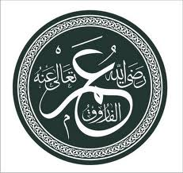
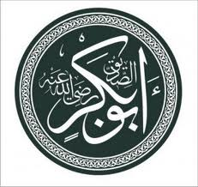
الجيش كان من المتطوعون الراغبون في الجهاد
الجيش أصبح نظامي وأنشي له ديوان خاص به

Slide 7
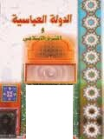
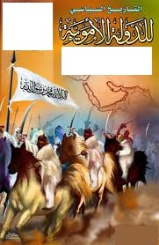
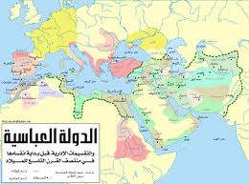
حسن
الأداء
تنظيم وخبرة

Slide 8
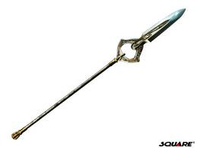
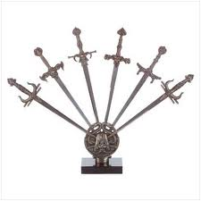
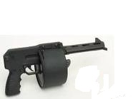
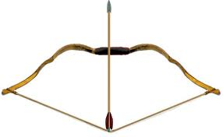
الرماح
السيوف
الأسلحة
الأقواس والنبال

Slide 9
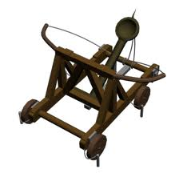
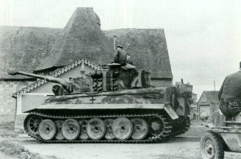
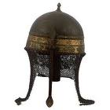
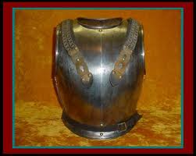
الدبابة
المنجنيق
الأسلحة
الدروع
الخوذة

Slide 10
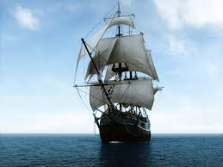


عثمان بن عفان
رضي الله عنه
معاوية بن أبي سفيان
رضي الله عنه
الأسطول
1700 سفينة

Slide 11
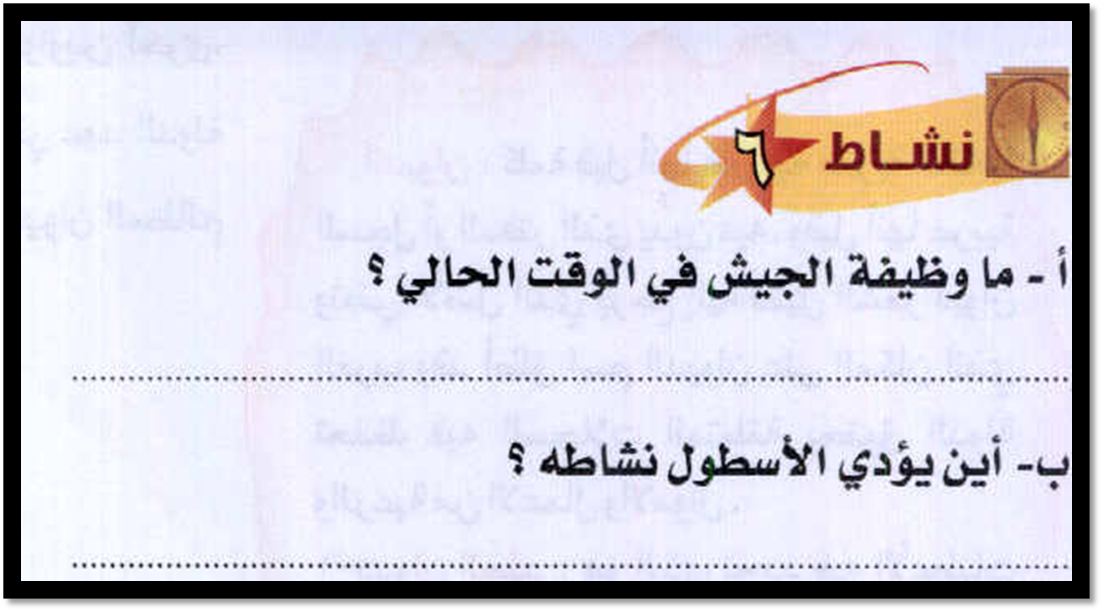
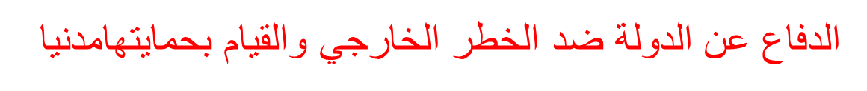

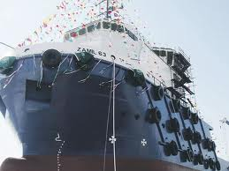
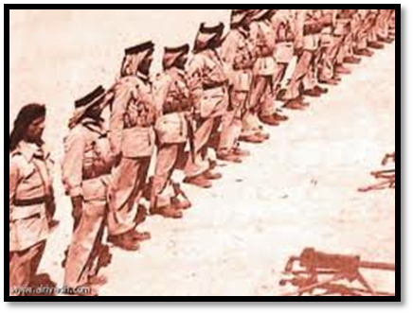
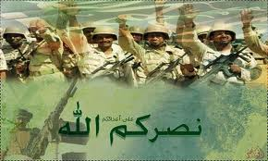
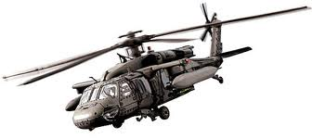


Slide 12
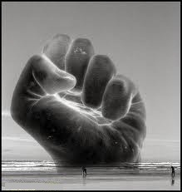
العسس والشرطة

Slide 13

العسس
حفظ الأمن ليلا

Slide 14

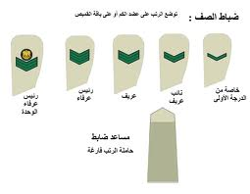
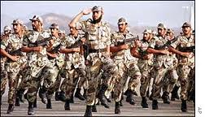
القبض على الجناة
النظام
الأمن

Slide 15

أول من أدخل نظام الشرطة في الإسلام
لما حكم مصر في خلافة عمر رضي الله عنه

Slide 16

نظمت الشرطة في عهده
لحراسة المدينة المنورة
لقب رئيس الشرطة بصاحب الشرطة

Slide 17
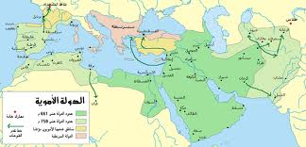
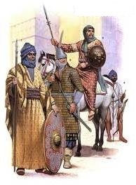
صاحب الشرطة :-
أداة منفذة لأوامر الخليفة والأمير

Slide 18
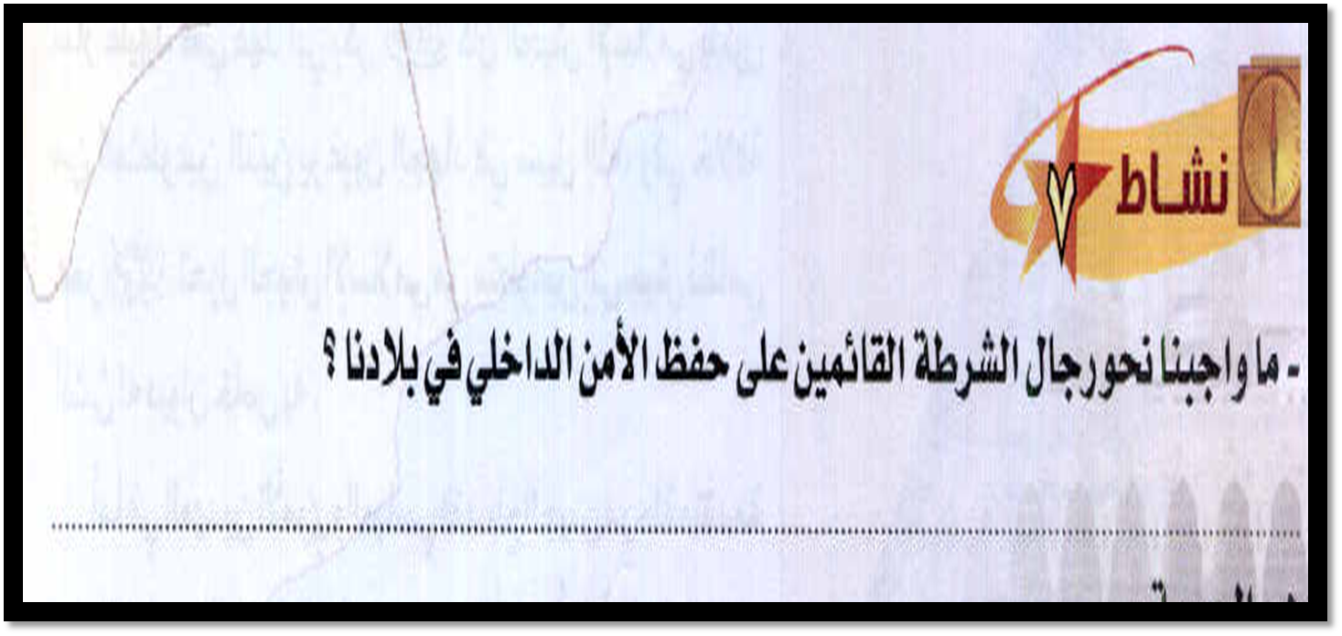
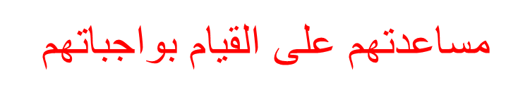

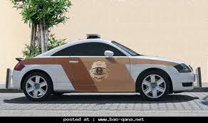
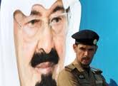

Slide 19
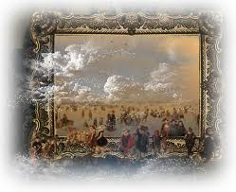

في أمان الله
وضوووح

